Slide 1
СПринклерная система
Студент гр.5011 Куликов К.Д.
01.10.2025

Slide 2
Необходимость Системы
Спринклерная система
Понижение давления в помещениях локализации при разгерметизации 1 или 2 контуров
Аварийное заполнение бассейна выдержки в режимах, при которых нарушен доступ охлаждающей воды к нему
Связывание радиоактивных изотопов йода

Slide 3
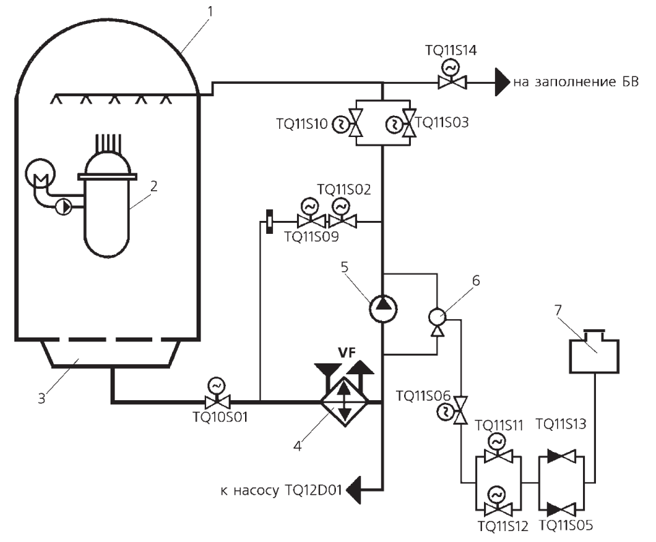
Технологическая схема
Рисунок 1 - Упрощенная схема спринклерной системы (на примере одного канала): 1 - гермооболочка; 2 - I-контур; 3 – бак сбора раствора; 4 - теплообменник; 5 - спринклерный насос; 6 - водоструйный насос; 7 - бак спринклерного раствора

Slide 4
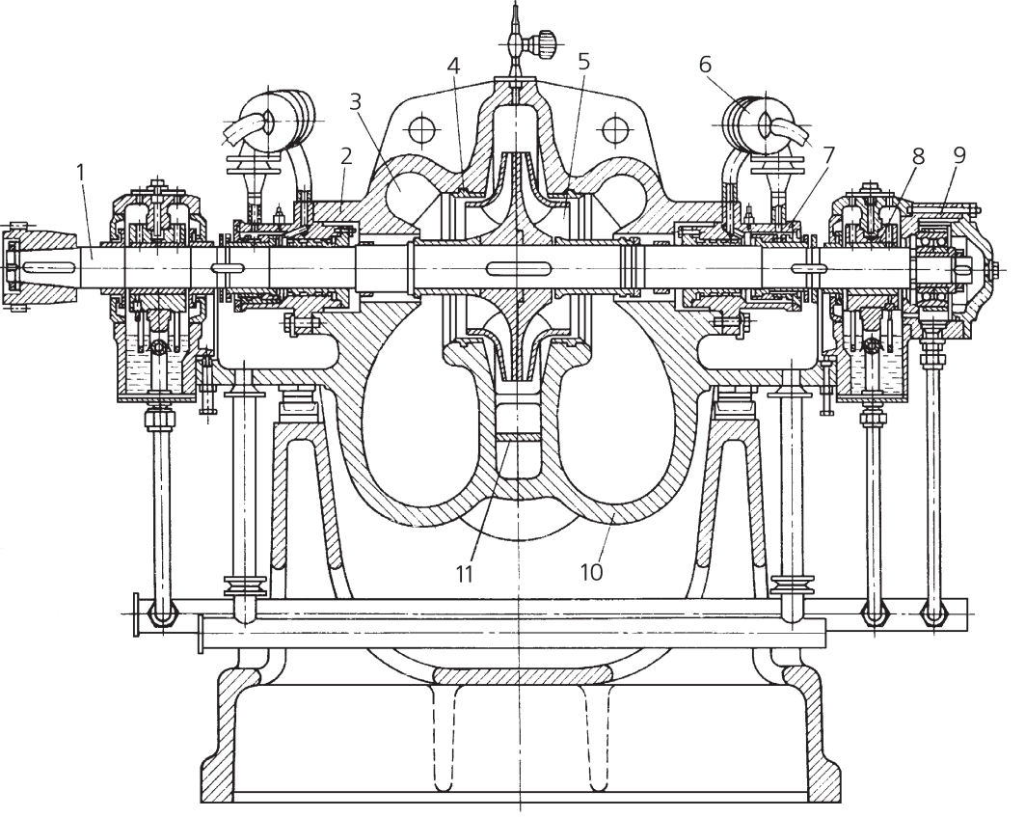
Спринклерные насосы
Рисунок 2 - Конструкция спринклерного насоса: 1 - вал; 2 - крышка корпуса; 3 - полуспиральный подвод; 4 - внутреннее щелевое уплотнение; 5 - рабочее колесо; 6 - выносные теплообменники; 7 - торцевое уплотнение; 8 - гидродинамические подшипники; 9 - упорный подшипник; 10 - корпус; 11 - спиральный двухзавитковый отвод

Slide 5
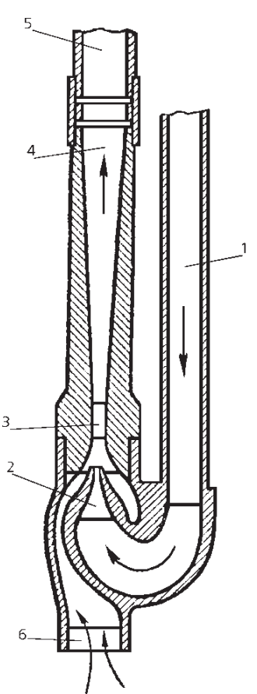
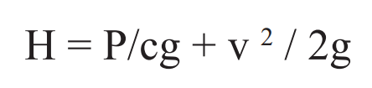
Насос водоструйный
Уравнение Бернулли:
Рисунок 3 - Конструкция водоструйного насоса: 1 - подвод рабочей жидкости; 2 - рабочее сопло; 3 - камера смешения; 4 - диффузор; 5 - отвод; 6 - подвод перекачиваемой жидкости

Slide 6
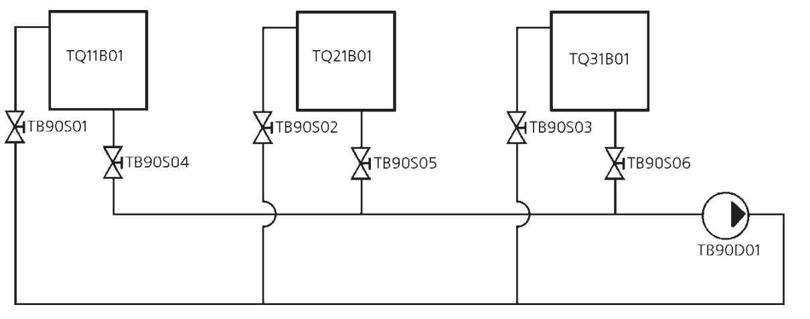
Особенности эксплуатации
Рисунок 4 - Схема перемешивания баков спринклерного раствора

Slide 7
Спасибо за внимание!

